Slide 1
密闭式机型-操作指导

Slide 2
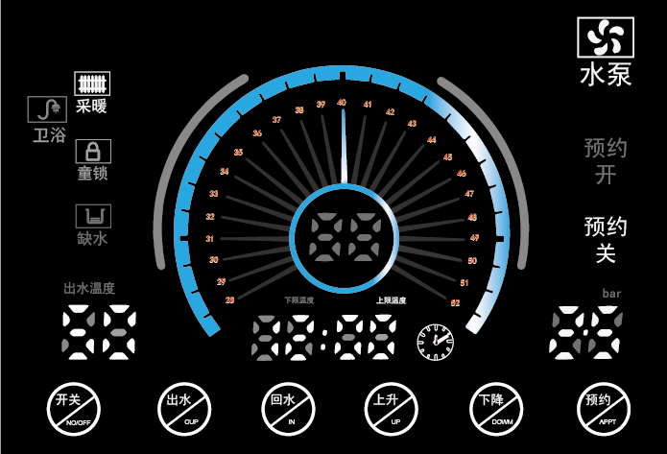
工作状态介绍
加热指示灯
实时回水温度
开关机状态
水泵状态
卫浴工作指示灯
预约工作状态
屏幕锁定打示灯
缺水指示灯
压力指示
实时出水温度及出水温度设置区
控制键面板
系统北京时间
故障代码及回水温度设置区

Slide 3
第一步 开关机设置
开机准备：
1、检查管路各接头是否紧固。
2、检查设备及空气开关两端接线端子是否紧固。
3、检查管路阀门及补水阀门是否开启。

Slide 4
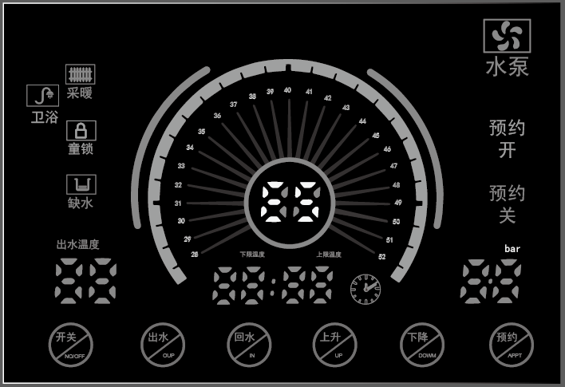
开关机设置-进入加热状态
(异常)
通电后系统进行自检，如出现异常会显示故障代码，出现E5代码代表无水流故障。

Slide 5
E5故障-水路故障排查
排查方法：
检测供暖系统管路阀门及自动补水阀门是否打开，如供暖管路阀门有未打开的，立即打开阀门即可。如果是补水阀门未打开的，打开补水阀门，立即开始自动补水，待压力大于0.8时，屏幕恢复正常工作状态，系统重新开始自检。

Slide 6
E5故障-水泵故障排查
排查方法：
内置水泵是否听到运转声音，如只有电流声，没有循环声音，即水泵卡死。
内置水泵运行状态正常，但无法循环，即水泵产气故障。
处理方法：
水泵卡死故障，请打开设备前面板，然后打开水泵的排气堵，用一字螺丝转动内部转子即可。
水泵产气故障，请打开设备前面板，然后正时针旋转水泵排气帽即可。

Slide 7
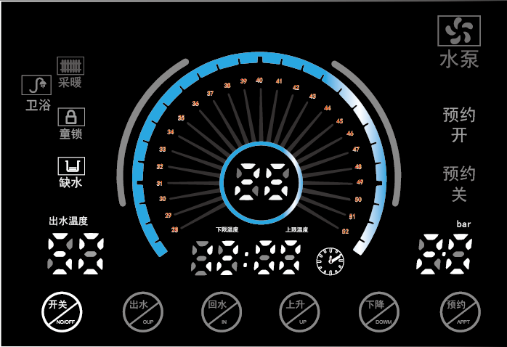
开关机设置-默认状态
打开空气开关，设备进入待机状态。默认状态为关机模式，操作键只有开关键点亮，状态灯只有缺水指示灯闪亮。(默认为回水工作模式)
点亮为出水工作模式
点亮为回水工作模式

Slide 8
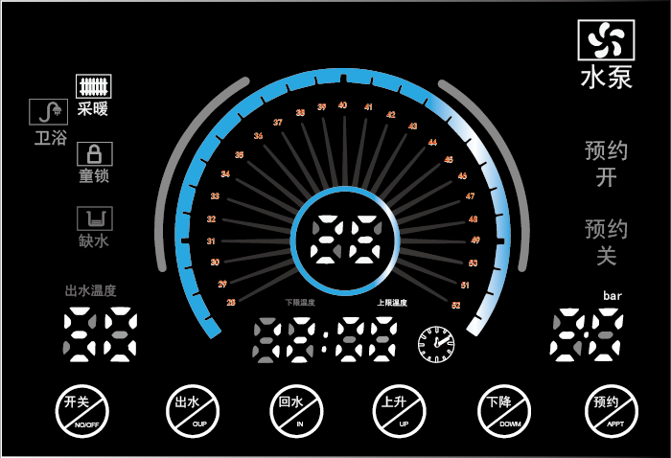
开关机设置-开机
触摸开关键，进入开机模式。操作键全部按键点亮，状态灯加热灯和水泵灯点亮。(回水上限温度指示灯点亮，目前为回水工作模式)
点亮为回水工作模式
点亮为回水工作模式

Slide 9
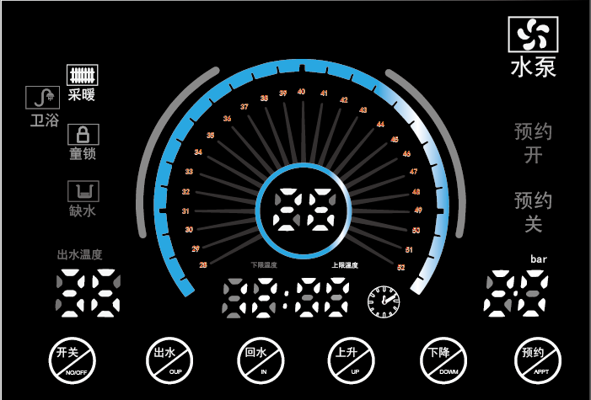
开关机设置-进入加热状态
(正常)
加热指示灯闪亮
开机后系统进行自检，60秒内进入加热状态，仪表两侧指示灯闪亮。进入加热状态.

Slide 10
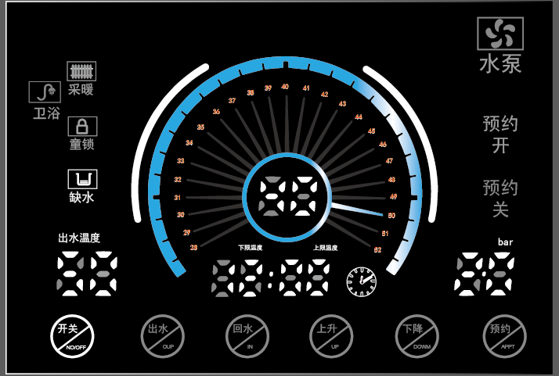
开关机设置-默认状态
开机状态下再次点击开关键，进入关机模式。操作键只有开关键点亮，状态灯全部熄灭。

Slide 11
第二步 温度设置
温度设置说明：
本机型支持两种温度设置模式，即出水模式和回水模式。
出水模式：用于蓄能模式和用在风机盘管方式下使用；
回水模式：用于正常日常取暖使用；
温度设置在开/关机模式下都可进行，我们下面将介绍在开机状态下的设置方法。

Slide 12
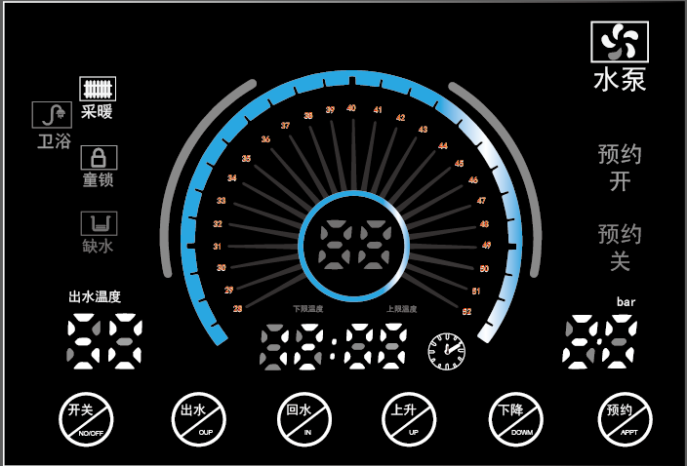
温度设置-出水模式
触摸出水键，进入出水设置模式。出水温度指示灯开始闪亮，回水温度指示灯熄灭（工作时回水温度指示灯熄灭为出水工作模式） 。
熄灭
闪烁

Slide 13
温度设置-出水模式
出水指示灯闪烁时，触摸上升或下降键，调节出水温度数值，等待10秒后系统自动确认保存。再开机状态下，当出水温大于设定时温停止加热，低于设定温度5度时再次开始加热。
熄灭
闪烁

Slide 14

温度设置-回水模式
触摸回水键，进入回水设置模式。回水设置温度指示灯开始闪亮，回水上限温度文字点亮。
闪烁
点亮

Slide 15
温度设置-回水模式
回水上限温度文字点亮，并且回水温度指示亮闪烁时，通过上升或下降键，调节回水上限设定温度。再开机状态下温度达到上限温度时停止加热。
闪烁
点亮

Slide 16
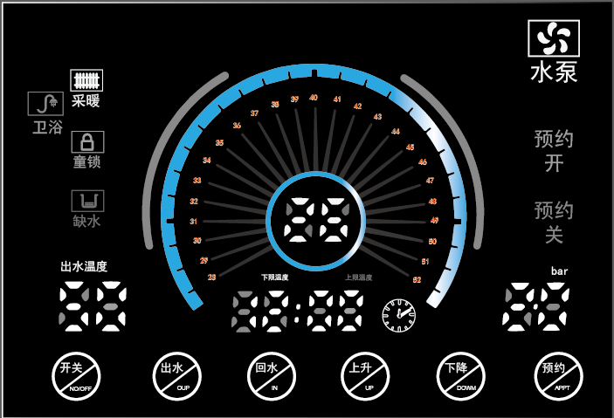
温度设置-回水模式
回水下限温度文字点亮，并且回水温度指示亮闪烁时，通过上升或下降键，调节回水下限设定温度。再开机状态下温度低于下限温度时再次开始加热。
闪烁
点亮

Slide 17
第三步 时钟及定时设置
预约设置说明：
本机型采用24小时制时钟，支持8个时段预约定时。
1）设置预约时段时，应注意杜绝出现重叠时段。
2）预约时段的开机和关机的小时位和分钟位都为零时，代表本预约时段无效。

Slide 18
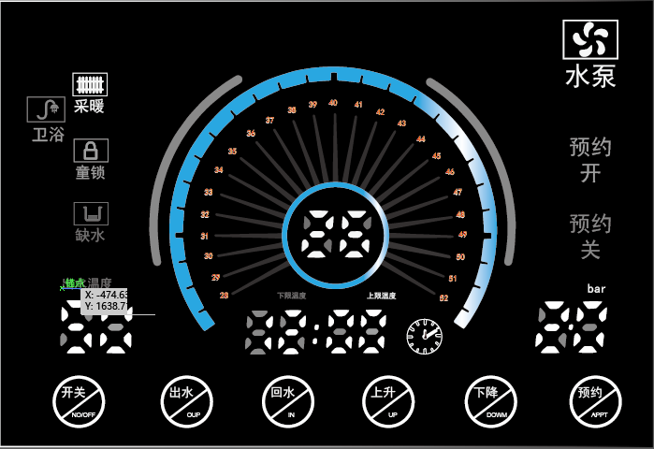
预约设置-设置时钟
触摸预约键，进入时钟设置模式。时钟小时位闪烁，通过上升或下降键调节小时位数值。再次触摸预约键，进入分钟位调节。
闪烁

Slide 19
预约设置-设置时钟
当时钟分钟位闪烁时，通过上升或下降键调节分钟位数值，等待10秒自动确认保存，也可以继续触摸预约键，进入预约定时设置。
闪烁

Slide 20
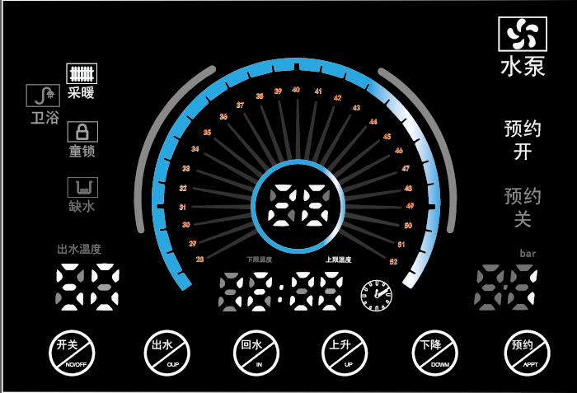
预约设置-定时设置
时钟设置完后，现次触摸预约键，进入预约设置模式。时段位显示为1，代表为第一个定时时段。预约开文字点亮，代表设置预约开机时段，时钟位开始闪烁，通过上升或下降键调节时钟数值 。
点亮
闪烁
时段位

Slide 21
预约设置-定时设置
再次触摸预约键，定时分钟位开始闪烁，通过上升或下降键调节分钟 位数值。再次触摸预约键，时入第一时段的预约关机时段设置。
点亮
闪烁
时段位

Slide 22

预约设置-定时设置
进入第一时段的预约关设置，预约关文字点亮，时钟位数值开始闪烁，通过上升或下降键调小时钟位数值，再次触摸预约键，通过上升或下降键调分钟位数值，待10秒后自动确认保存。
点亮
闪烁
时段位

Slide 23
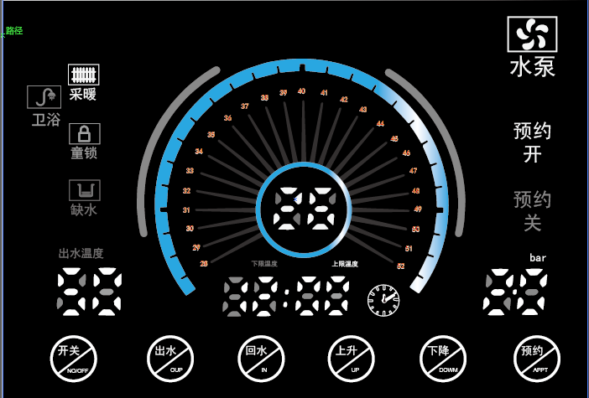
预约设置-预约生效
开机或关机状态下都可以开启预约功能。在触摸预约键时，无论点亮预约开还是预约关文字，都代表预约功能生效。取消预约功能，只要触摸开关键即可，再次开启预约功能，触摸预约键即可。
点亮

